Slide 1

Assemblée Générale
de
l’Agence Universitaire de la Francophonie
29 Juillet 2021
Michel Morant
Président du réseau LiEU

Slide 2


XVIIe Conférence des chefs d’Etat et de gouvernement des pays ayant le français en partage : une mission !
Nous, Chefs d’État et de gouvernement des pays ayant le français en partage, réunis les 11 et 12 octobre 2018 à Erevan, à l’occasion du XVIIe Sommet de la Francophonie,
…
Appelons l’OIF et les opérateurs, en particulier l’AUF, à jouer au sein du réseau francophone de l’innovation (Finnov), un rôle actif dans la mise en place d’un espace francophone de la valorisation, afin de
promouvoir les liens entre entreprises et universités et faciliter le transfert de connaissance et de technologie ;
Demandons à l’OIF et aux opérateurs, en particulier à l’AUF, d'encourager la mise en place de mécanismes utiles pour la valorisation de la recherche, dont ceux permettant l’accès aux financements internationaux et les opportunités d’échange.

Slide 3
A l’initiative de WBI, un consortium s’est formé
Wallonie-Bruxelles International (WBI) est l’organisme chargé des relations internationales de Wallonie-Bruxelles.
Il est l’instrument de la politique internationale menée par la Wallonie, la Fédération Wallonie-Bruxelles et la Commission communautaire française de la Région de Bruxelles-Capitale.
L’AUF a pour mission d’accompagner les établissements d’enseignement supérieur et de recherche.
L’AUF agit pour une francophonie scientifique engagée dans le développement économique, social et culturel des sociétés.
LiEU (Liaison Entreprises-Universités) est le réseau des services de valorisation des universités francophones de Belgique, attaché directement à la Conférence des Recteurs (CReF)
LiEU regroupe une centaine de professionnels des relations avec le monde socio-économique pour la recherche, et de la valorisation économique des résultats de celle-ci.

Slide 4






Une intuition … basée sur des collaborations multiples
Tableau des Bleus au Québec
Maroc
Tunisie

Slide 5
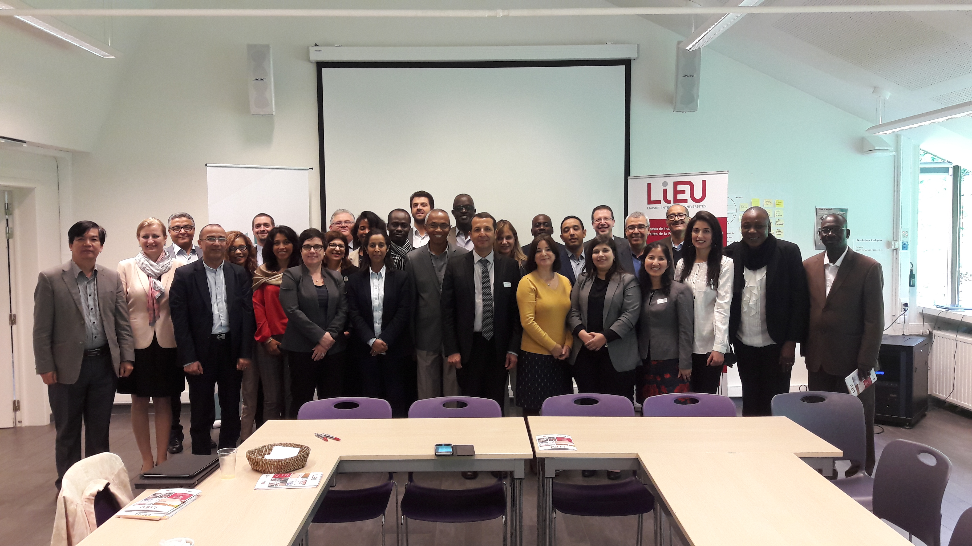



Le 1er Forum Francophone de la valorisation, suivi de séminaires de travail
Un groupe de 25 experts volontaires issus de 16 pays, réunis pleinement ou en partie
- Rabat (MA), 18 novembre 2018
- Louvain-la-Neuve (BE), 12-13 Décembre 2018
Troyes (FR), 2-3 Juin 2019
Visio-conférence, 6 Juillet 2020
7 groupes de rédaction pour 7 chapitres,
Une harmonisation de l’écriture
Un travail de mise en page professionnel
1er Forum Francophone de la valorisation
22-23 mai 2018 – Liège, BE
45 participants, issus de 20 pays
14 présentations, 9 ateliers
AGE AUF

Slide 6
Objectifs
Conscientiser les instances gouvernementales et académiques
de l’importance au 21e siècle de l’IMPACT de l’Université
dans le développement socio-économique de son territoire, et
du potentiel de COOPÉRATION pour augmenter la capacité d‘impact pour le bien des peuples
et
formuler des propositions concrètes pour mettre en œuvre une politique francophone volontariste telle qu’appelée par les chefs d’Etat à Erevan

Slide 7
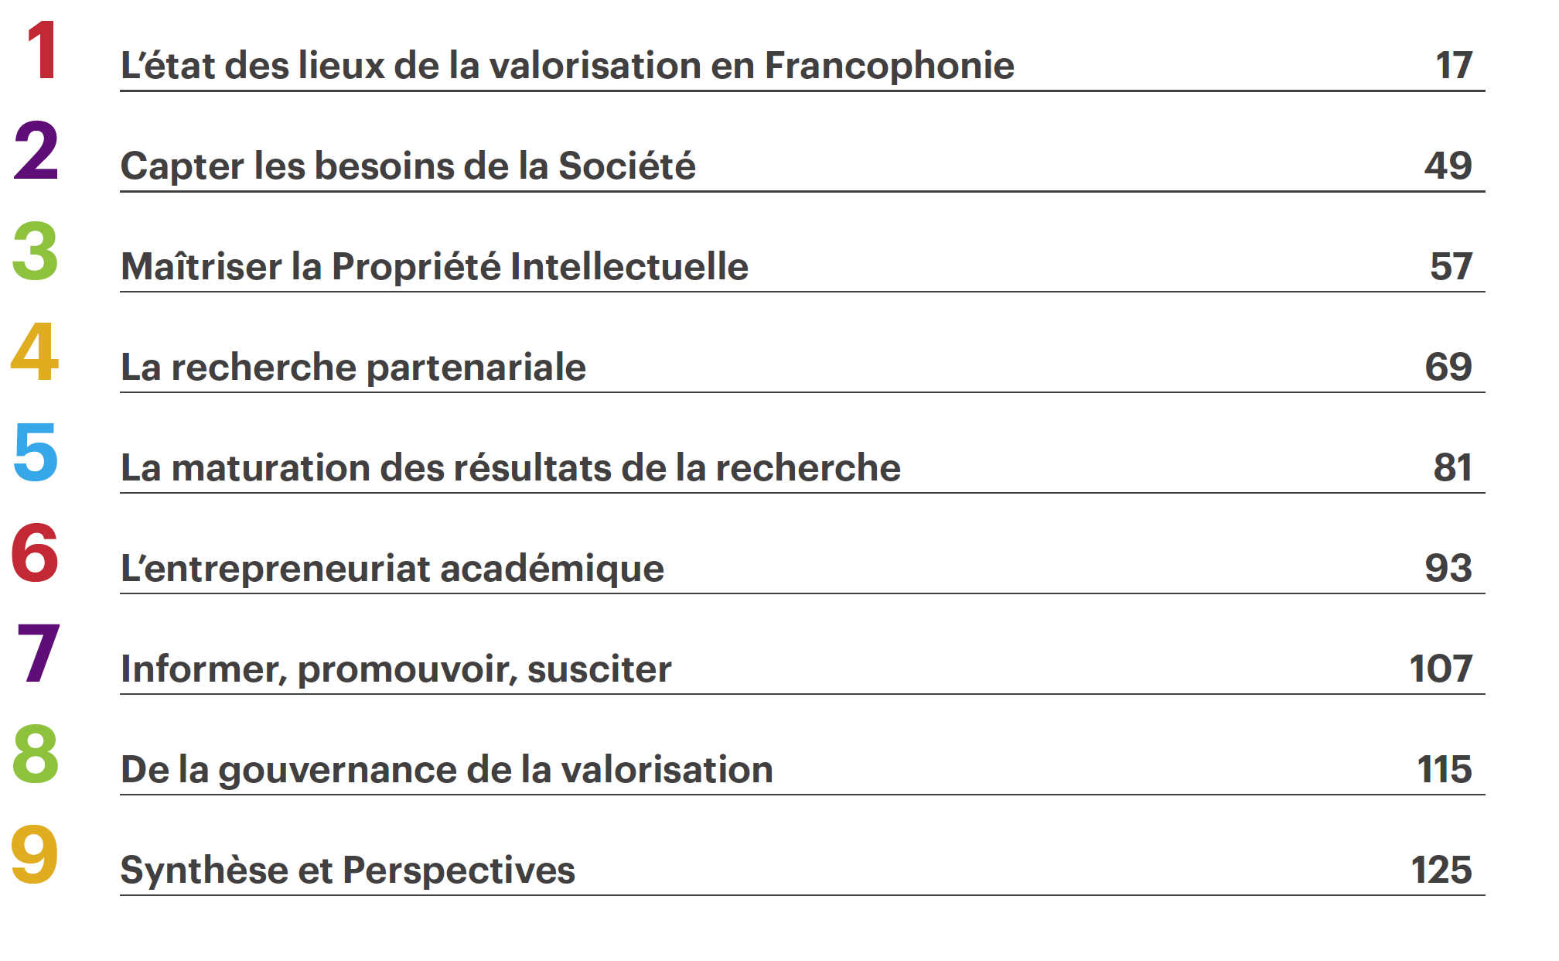
Approche : un état des lieux et une revue des enjeux, émaillés de nombreux exemples

Slide 8
Avec quelques recommandations
Excellence de la Recherche
Création d’une communauté active
Création d’une plateforme d’échanges
Ecouter la Société et entendre ses besoins
Promouvoir l’entrepreneuriat
Organiser les échanges à tous niveaux

Slide 9
Et une politique de diffusion
29 juillet 2021 : AGE de l’AUF
Mise en ligne sur https://orbi.uliege.be
2 septembre 2021 : webinaire de lancement
Version imprimée disponible
21-23 septembre 2021 : Séminaire AUF, 60e anniversaire.
Webinaires et ateliers prévus pour échanger sur les thématiques de chaque chapitre, avec les experts impliqués et d’autres
Impliquer les acteurs dans le mise en œuvre des recommandations

Slide 10
Merci
pour
votre
attention et
pour
votre
soutien

